Slide 1
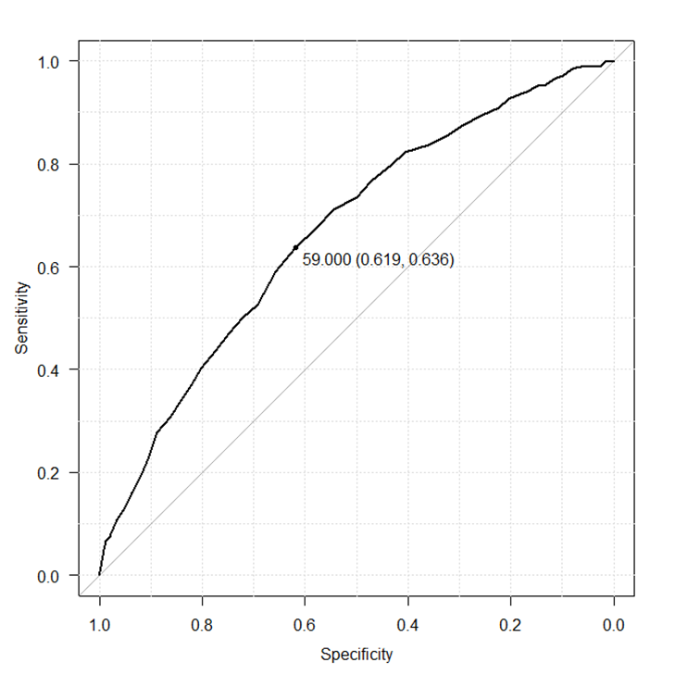
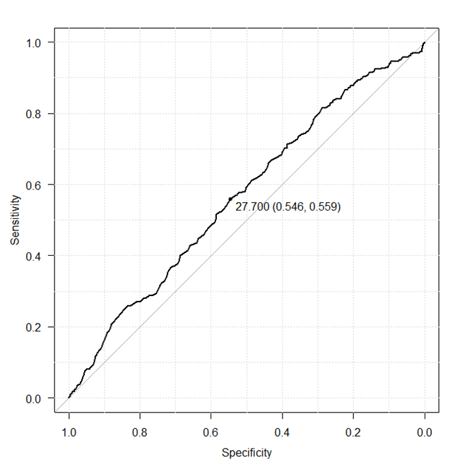
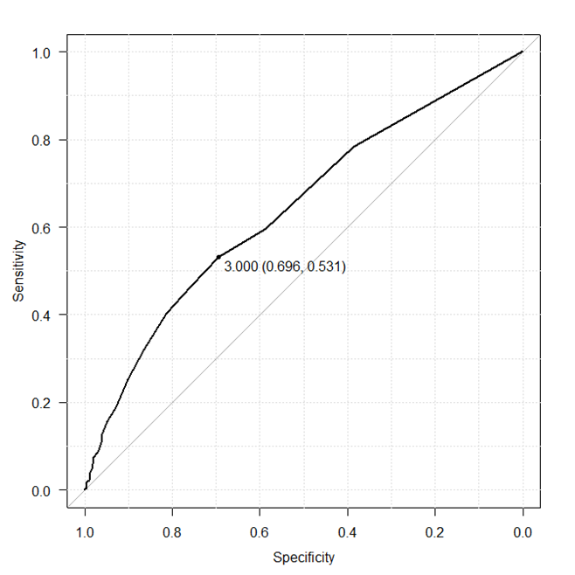
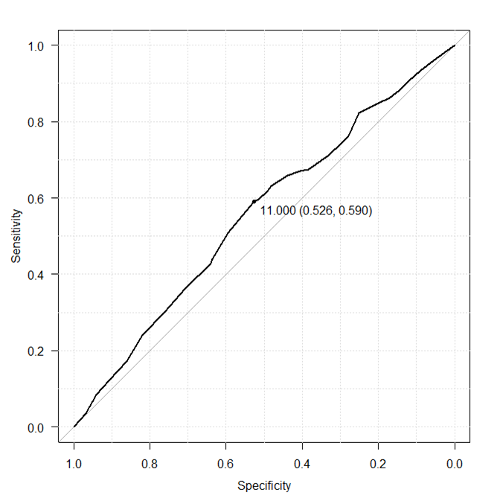
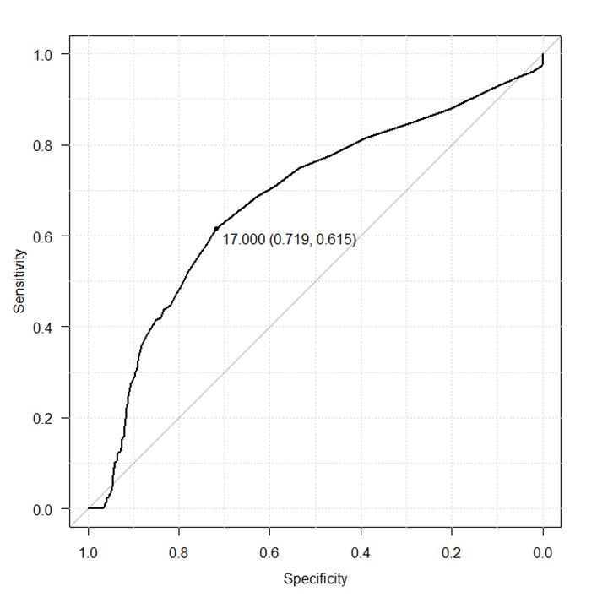
Supplemental Figure 4
(A)
(B)
AUC 0.67
95%CI 0.64 - 0.70
AUC 0.57
95%CI 0.54 - 0.60
(C)
(D)
AUC 0.64
95%CI 0.61 - 0.67
AUC 0.56
95%CI 0.52 - 0.59
(E)
AUC 0.68
95%CI 0.65 - 0.71

